Slide 1


Введение
Базовый курс по оказанию экстренной помощи
Подход к травмированному пациенту, требующему экстренной помощи

Slide 2

Знакомство
Ваше полное имя
Место работы
Должность
Что означает для вас экстренная помощь?

Slide 3
Внутренние правила
Регулярно обрабатывайте руки дезинфицирующими средствами, в том числе после использования оборудования.
Соблюдайте все необходимые внутренние процедуры по профилактике инфекций и инфекционному контролю.
Воздержитесь от разговоров, когда говорят докладчики.
Не пользуйтесь мобильными телефонами во время занятий.
Приходите вовремя.
Поддерживайте порядок в помещении.

Slide 4
Внутренние правила
Чтобы обеспечить безопасную и эффективную среду обучения, вы должны следовать соответствующим стандартам профессионального и этического поведения.
Убедитесь, что вы ознакомились с Кодексом поведения ВОЗ и придерживаетесь его.
Пожалуйста, не стесняйтесь делиться с фасилитатором любыми волнующими вас вопросами.

Slide 5
Цели базового курса по оказанию экстренной помощи
Курс предназначен для медицинских работников, оказывающих первую помощь на догоспитальном этапе или в медицинских учреждениях, которые занимаются лечением острых, угрожающих жизни состояний в условиях ограниченных ресурсов.
Он разработан для обеспечения систематического начального подхода к лечению острых, потенциально угрожающих жизни состояний еще до того, как известен диагноз.

Slide 6

Цели
Убедиться, что участники используют протокол ABCDE для оценки состояния пациента в экстренной ситуации.
Обеспечить, чтобы участники могли распознавать угрожающие жизни состояния и осуществлять вмешательства по их лечению.
Убедиться, что участники понимают, когда следует обращаться за помощью, а когда перенаправлять пациента для оказания помощи более высокого уровня.

Slide 7
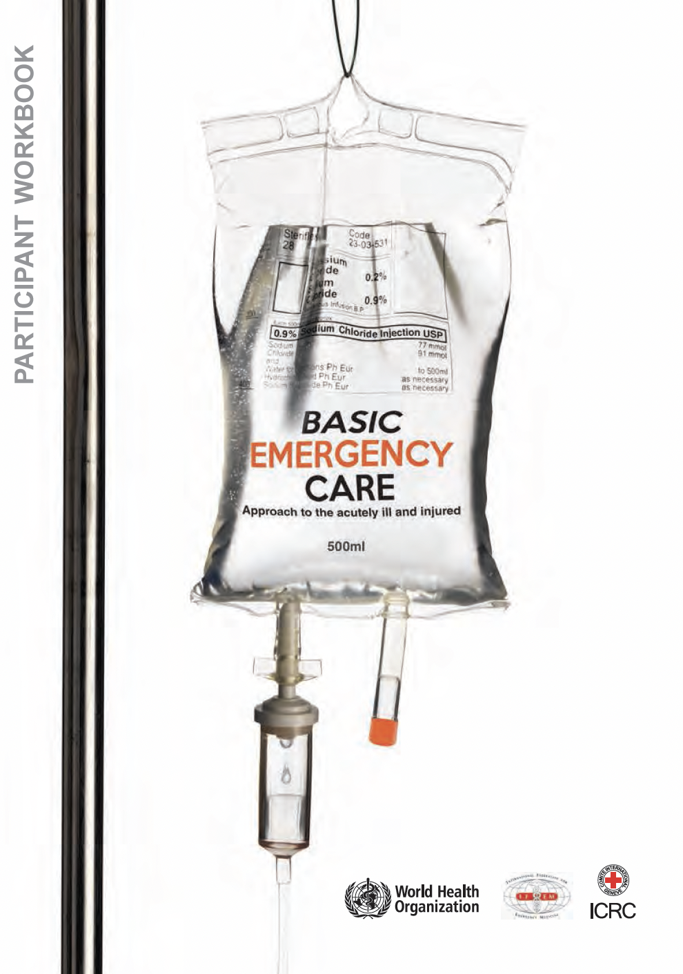
Ресурсы курса
Ваша рабочая тетрадь включает следующее:
  Введение
  Протокол ABCDE и сбор анамнеза по схеме SAMPLE
  Подход к пациенту с травмой
  Подход к пациенту с затрудненным дыханием
  Подход к пациенту в состоянии шока
  Подход к пациенту с изменением психического состояния
  Модули для развития навыков
  Быстрые карточки

Slide 8
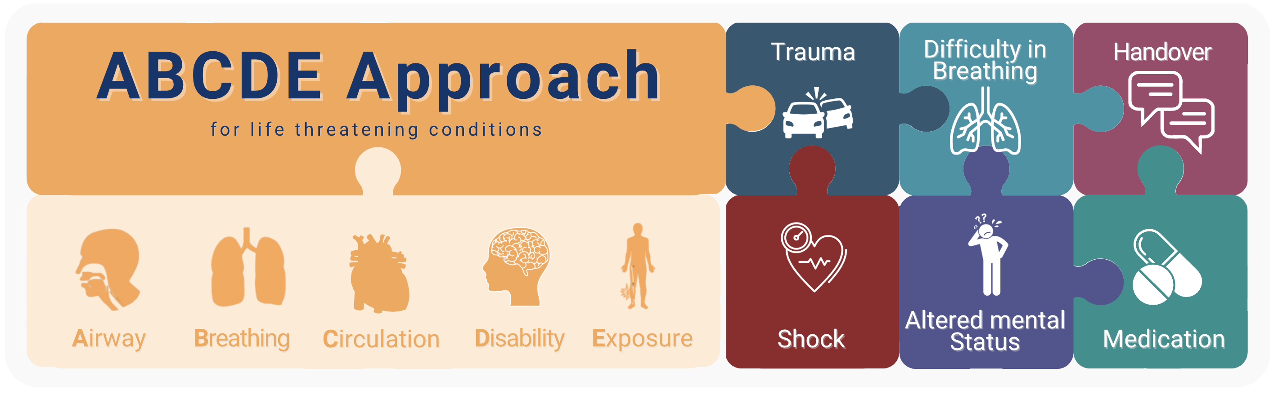
Базовый курс по оказанию экстренной помощи

Slide 9
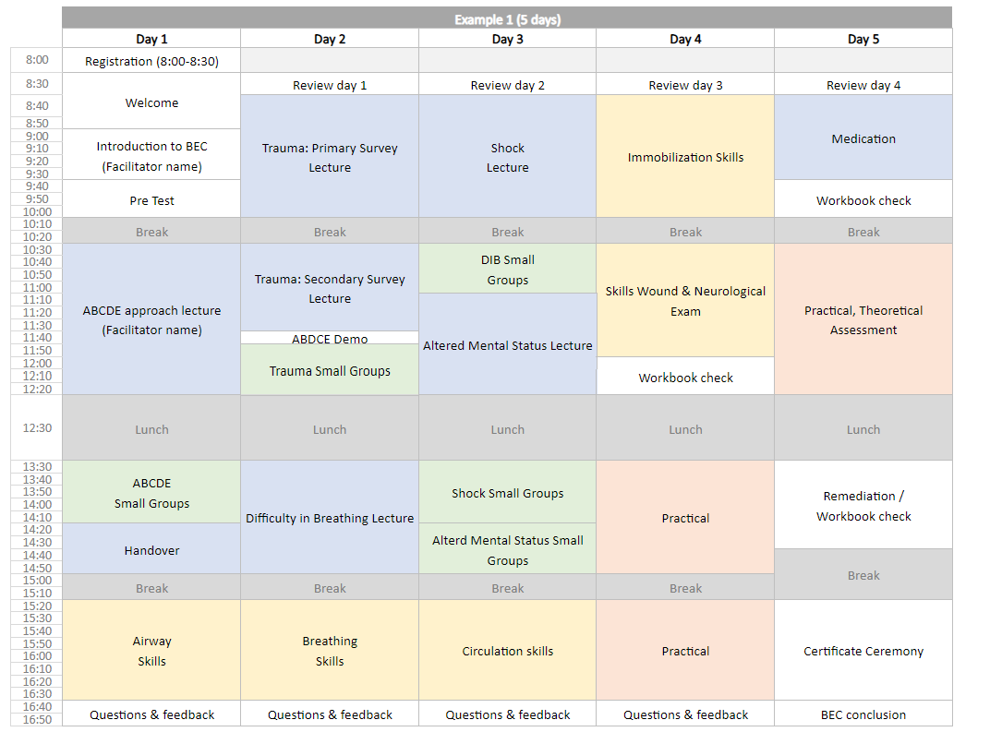
Предлагаемое расписание
Notes:
Suggested schedule. Coordinator to adapt as needed: can delete and insert course schedule.

Slide 10
Требования
Для получения сертификата об окончании курса участники должны:
  Пройти предварительное тестирование
  Посещать все занятия каждый день
  Выполнить ключевые условия и ответить на вопросы в рабочей тетради к концу каждого из четырех дней
  Пройти ВСЕ станции по освоению навыков (скилл-станции)
  Успешно выполнить сценарий на основе конкретных случаев
  Набрать более 75% баллов на итоговом письменном экзамене

Slide 11
Вопросы?

